Slide 2
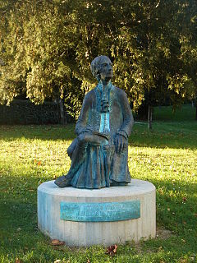
Chi fu Lorenzo Da Ponte ?
grande librettista italiano
poeta
scrittore
traduttore
insegnante
missionario della lingua e cultura italiana
sacerdote, commerciante, casanova, giocatore d'azzardo….

Slide 3
Infanzia e giovinezza
il 10 marzo 1749 nacque in Ceneda Emanuele Conegliano
famiglia ebrea
da piccolo perse la madre
il padre sposò una cristiana e tutta la famiglia si convertì al cristianesimo
con il battesimo la famiglia Conegliano prese il cognome del vescovo Lorenzo Da Ponte e Emanuele anche il suo nome
Emanuele Conegliano Lorenzo Da Ponte

Slide 4
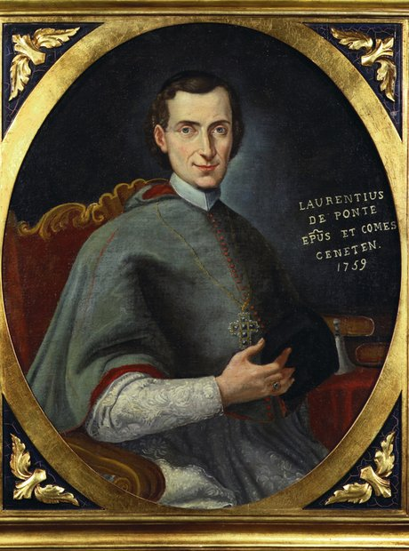
Educazione
passione per leggere
sostegno del vescovo entrò nel seminario di Ceneda e poi nel seminario di Portogruaro
studiò latino, conobbe i libri di Dante, Petrarca e molti altri classici latini e italiani
cominciò a scrivere poesie
1773 ordinato sacerdote
insegnante in seminario

Slide 5
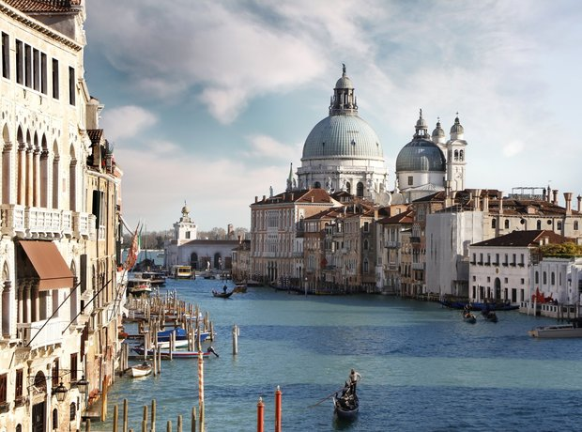
Venezia
1773 Da Ponte si trasferì a Venezia
insegnò alla cattedra di retorica di Treviso
1776 discusse con gli studenti dei problemi della società e della felicità degli uomini. Come ispirazione prese il filosofo Jean Jacques Rousseau, il quale era proibito a Venezia. Per questo motivo non potette più insegnare in tutta la Repubblica di Venezia
fu ospitato da diversi patrizi a Venezia e insegnò ai loro figli
incontrò il poeta Caterino Mazzolà, Carlo Gozzi, Giacomo Casanova

Slide 6
Venezia
famoso come improvvisatore di versi coraggiosi, con molta ironia e dura critica
scrisse versi che riflettevano la situazione nella società veneziana contemporanea
PERCHÉ ?
la Repubblica di Venezia si trovava nell’ultima fase della sua esistenza
non fu era una potenza navale, non era più un centro di commercio importante
i veneziani continuavano a vivere nel lusso, nella morale degradata, molti si rovinarono al gioco, la corruzione era abituale

Slide 7
Fuga a Gorizia - Dresda
per i suoi versi Lorenzo Da Ponte divenne una persona molto invitata alle serate nelle case veneziane
quelli che erano stati criticati approfittarono della debolezza di Lorenzo da Ponte per le donne e lo condannarono all'esilio per 15 anni
nel settembre 1779 arrivò a Gorizia, con pochi soldi in tasca e nessuna conoscenza della lingua tedesca
imparò velocemente la lingua e continuò a scrivere poesie
1781 partenza per Dresda; ci aiutò Caterino Mazzolà per le opere teatrali
poco dopo si trasferì a Vienna con una lettera di raccomandazione di Mazzolà

Slide 8
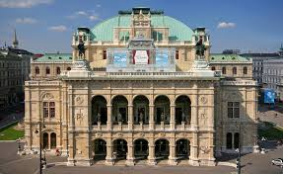
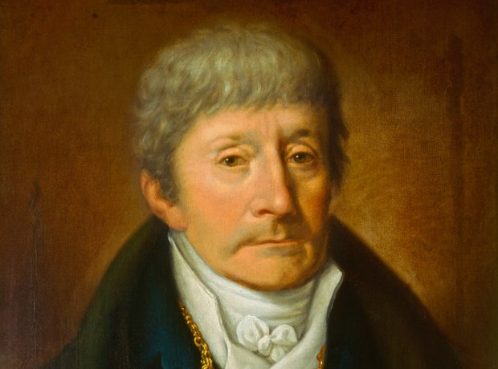
Vienna
nel 1781 giunse a Viena e visitò Antonio Salieri, compositore e maestro di cappella, che rese più facile la vita di Lorenzo Da Ponte a Vienna
ottenne lavoro come poeta di teatro - Giuseppe II assunse Da Ponte come librettista
Da Ponte dovette studiare molto per scrivere libretti di successo
per Salieri scrisse il libretto dell'opera Il ricco d’un giorno, il tema non gli piacque fin dall'inizio e neanche ebbe successo
sembra che Da Ponte ebbe bisogno di scrivere libretti per la musica secondo il suo ottimo gusto

Slide 9
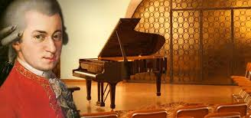
Libretti famosissimi
1786: scrisse il libretto del dramma Il burbero di buon cuore per il suo compositore preferito, Vicente Martin y Soler, e così dimostrò di saper scrivere libretti di successo.
solo per dovere scrisse Il finto cieco per il compositore Giuseppe Gazzaniga
con gioia offrì collaborazione al giovane Wolfgang Amadeus Mozart e sempre nel 1786 fu pubblicata la famosissima opera Le nozze di Figaro e nel 1787 il Don Giovanni.

Slide 10
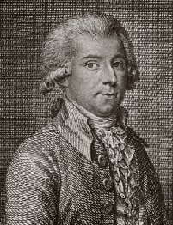
Libretti famosissimi
1790: scrisse Da Ponte un libretto originale per Mozart intitolato Così fan tutte
l'amicizia con il compositore Vicente Martin y Soler fece nascere altre opere grandi
nel 1786 Da Ponte scrisse Una cosa rara
nel 1787 scrisse ancora L’Arbore di Diana
altri compositori per i quali scrisse più o meno per guadagnare o per dovere: Vicenzo Righini, Francesco Piticchio, Giuseppe Gazzaniga

Slide 11
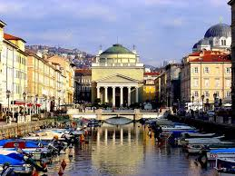
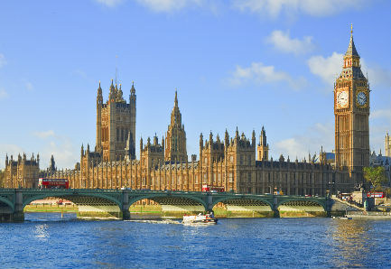
Trieste e Londra
1790: morì l’imperatore Giuseppe II
Da Ponte perse l’appoggio della corte e nel 1791 dovette lasciare Vienna
parte per Trieste dove voleva giustificarsi con Leopoldo II d’Asburgo e forse ottenere di nuovo il lavoro a corte, ma non ci riuscì
dall’altra parte a Trieste incontrò Nancy Grahl, la quale divenne la prima e ultima moglie di Lorenzo Da Ponte
Da Ponte non potette ritornare a Vienna, provò la fortuna a Bruxelles e nell'Aja ma alla fine si fermò a Londra

Slide 12
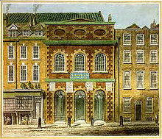
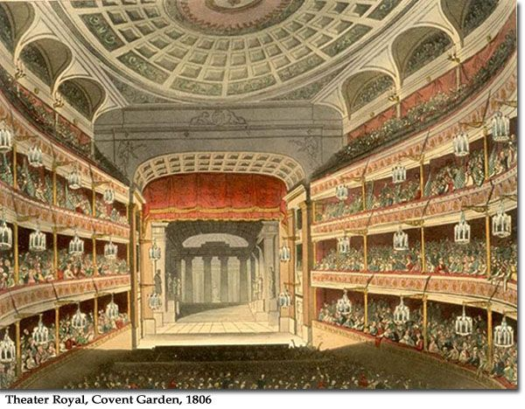
Londra
a Londra ottenne il lavoro di poeta del King’s Theatre
scrisse molti libretti di successo
tra gli altri La capricciosa corretta e L'isola del piacere per Vicente Martín y Soler
iniziò a collezionare e vendere libri italiani
per dieci stagioni fece l’impresario del King’s Theatre
causò gravi problemi finanziari a sé e alla sua famiglia e nel 1805 dovette scappare negli Stati Uniti

Slide 13
L’America
dal 1805 visse con la sua famiglia in New York e si mise nel commercio, fece il droghiere
per gli affari si trasferì ad Elisabethtown, ma di nuovo ebbe problemi finanziari e interruppe l'attività mercantile
nel 1807 tornò a New York
iniziò a insegnare la lingua italiana e poco dopo ebbe molti studenti e aprì una scuola di lingua italiana
fu una scuola di successo ma con magri profitti e ricominciò l'attività commerciale

Slide 14
L’America
nel 1811 si trasferì a Sunbury in Pennsylvania dove insegnò e continuò a fare il commerciante
i nuovi debiti e la fine dell’embargo delle coste americane costrinsero Da Ponte a terminare gli affari commerciali
nel 1819 ritornò a New York e si dedicò a insegnare la lingua italiana
propagò la cultura italiana e sognò su un teatro in America
alcuni studenti appassionati per l’italiano ospitò nella sua casa, la quale divenne il pensionato «La Ann Da Ponte's Boarding House»
fece mandare libri italiani dall'Europa
molti libri italiani donò alla biblioteca di New York

Slide 15
L’America
dopo la morte di suo figlio tradusse in italiano The Prophecy of Dante di George Byron e lo fece in terza rima
George Byron normalmente odiava tutte le traduzioni ma questa volta fu molto entusiasta
nel 1821 pronunciò Da Ponte il famoso discorso Sull'Italia, dove difese gli Italiani
nel 1825 fu nominato professore d’italiano al Columbia College
nel 1825 incontrò il compositore spagnolo Manuel Vicente García e la cantante Maria Malibran e presentarono Il barbiere di Siviglia di Rossini al Park Theatre a New York
nel 1826 la compagnia di Manuel Vicente García interpretò a New York il Don Giovanni

Slide 16
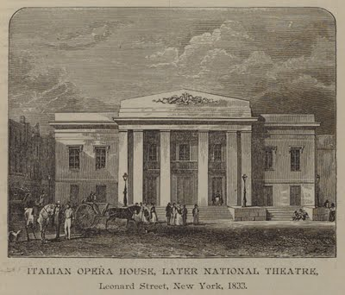
Realizzazione di un grande sogno
nel 1833 Lorenzo Da Ponte aprì l'Italian Opera House a New York con La gazza ladra di Rossini
dopo solo due stagioni l’Opera House fallì
a sei anni dall'apertura fu distrutta da un incendio
Lorenzo Da Ponte morì il 17 agosto 1838…
…senz’altro non fu solo quel signore che aveva scritto per Mozart

